Slide 1

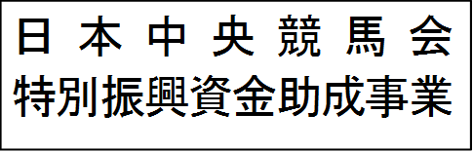
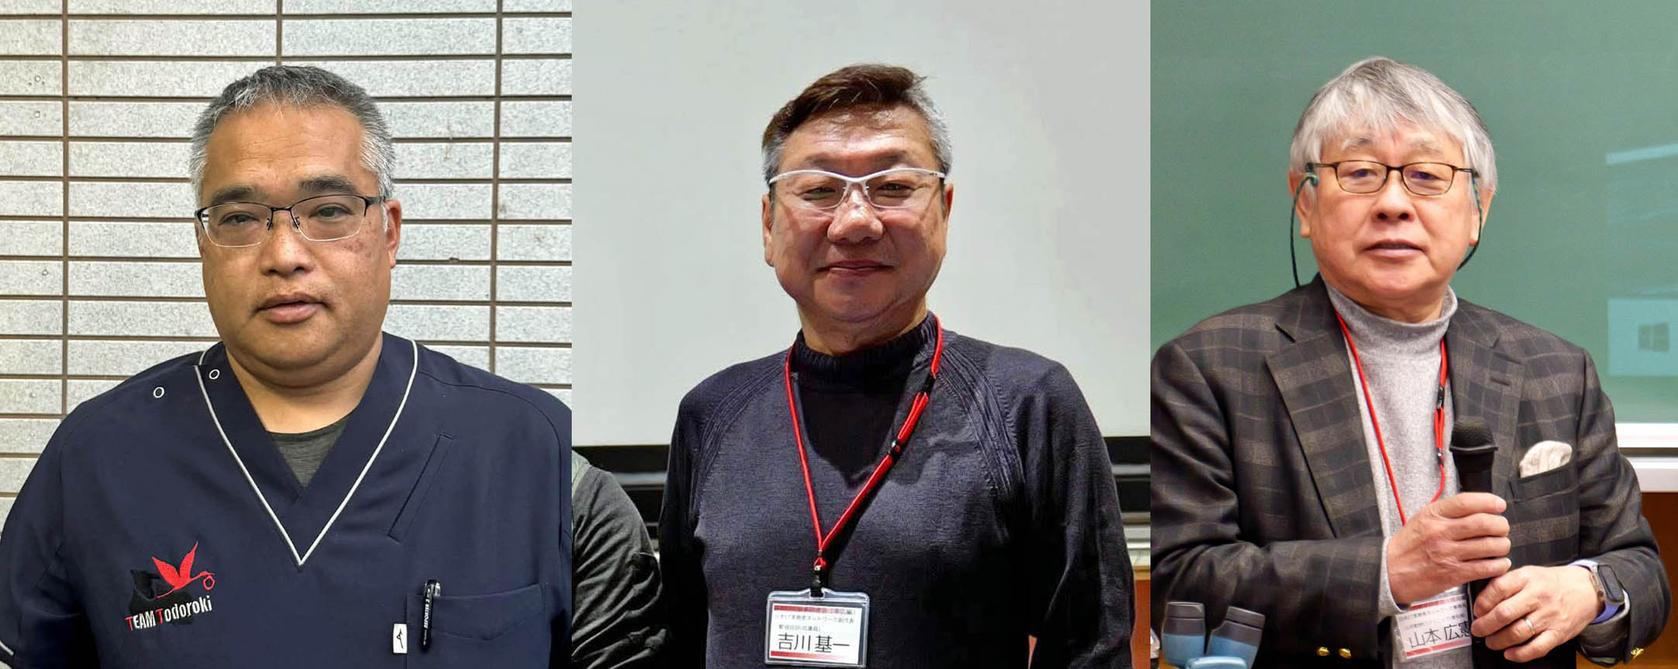
令和８年度高度牛繁殖技術普及強化事業に係る
基本技術継承研修会の開催
繁殖技術者の高齢化等に伴い、技術者の世代交代の時期を迎えていると考えられますが、これまで培われた諸技術の継承が十分行われていないことが課題となっています。そこで、繁殖技術の経験豊富な日本ＥＴ実務者ネットワークに所属されている先生方を講師に迎え、新規あるいは中堅技術者等への繁殖技術の継承のための研修会を下記により麻布大学で開催しますので、会員の皆様、奮ってご参加ください。
参加希望の方は、別紙の申込用紙で申込ください。定員になり次第、締切ります。
開催日時：令和８年7月２９日（水）
10:00～15:00
開催場所：麻布大学
神奈川県相模原市中央区淵野辺1-17-71
１号館201実習室
≪限定４０名・入場無料≫
テーマ
「牛受精卵移植技術の基本と実践」
講演＆実技
講師
検崎真司（日本ET実務者ネットワーク役員）
吉川基一（日本ET実務者ネットワーク副代表）
山本広憲（日本ET実務者ネットワーク事務局長）
主催 一般社団法人日本家畜人工授精師協会
協力 日本ET実務者ネットワーク

Slide 2

令和８年度高度牛繁殖技術普及強化事業に係る
基本技術継承研修会申込用紙
参加希望の方は、下記表に記入のうえ
FAX:０３－５６２１－２０７７
もしくは
E-mail:info@aiaj.lin.gr.jp
へ送信してください。
氏 名 | 所 属 | 連絡先
昼食は、各自で学食等を利用してください。
会場は１号館201実習室です。
麻布大学ホームページ、キャンパスマップからご確認ください。
また、駐車場はありませんので、JR等公共機関をご利用下さい。
一般社団法人日本家畜人工授精師協会
問合せ先
☎ ０３－５６２１－２０７０

Slide 3
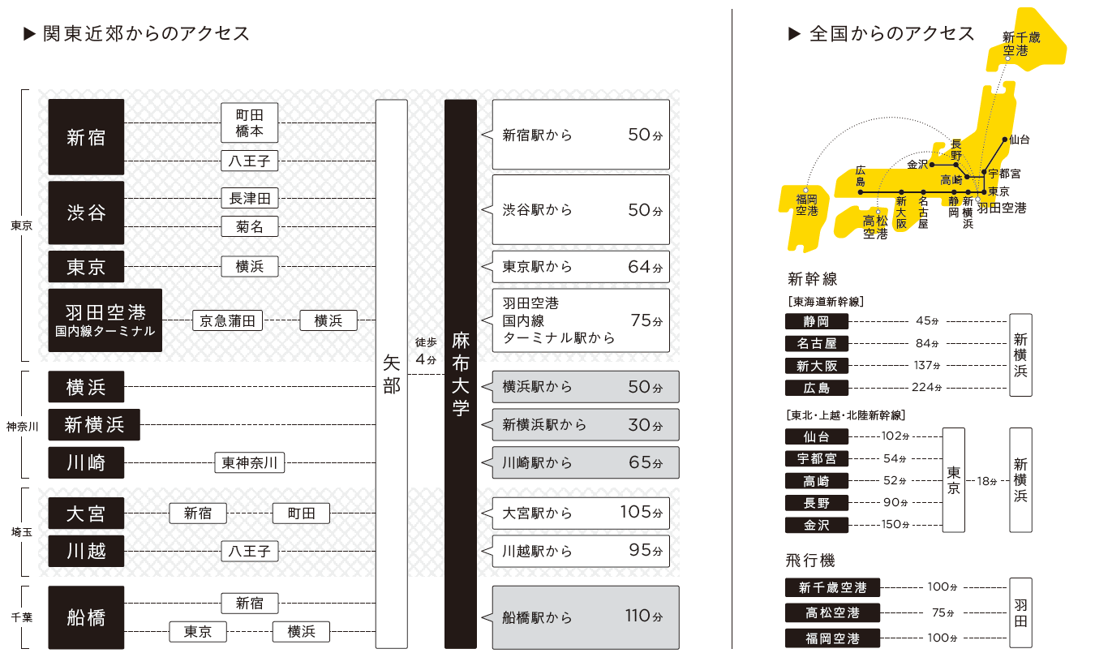
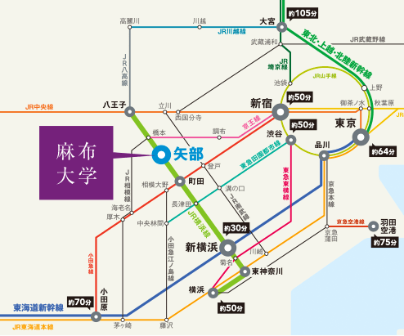
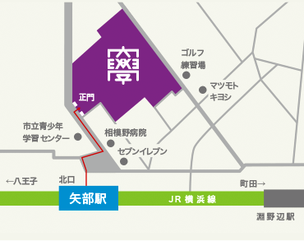
〒252-5201 住所：神奈川県相模原市中央区淵野辺1-17-71
JR横浜線 矢部駅から徒歩4分

Slide 4
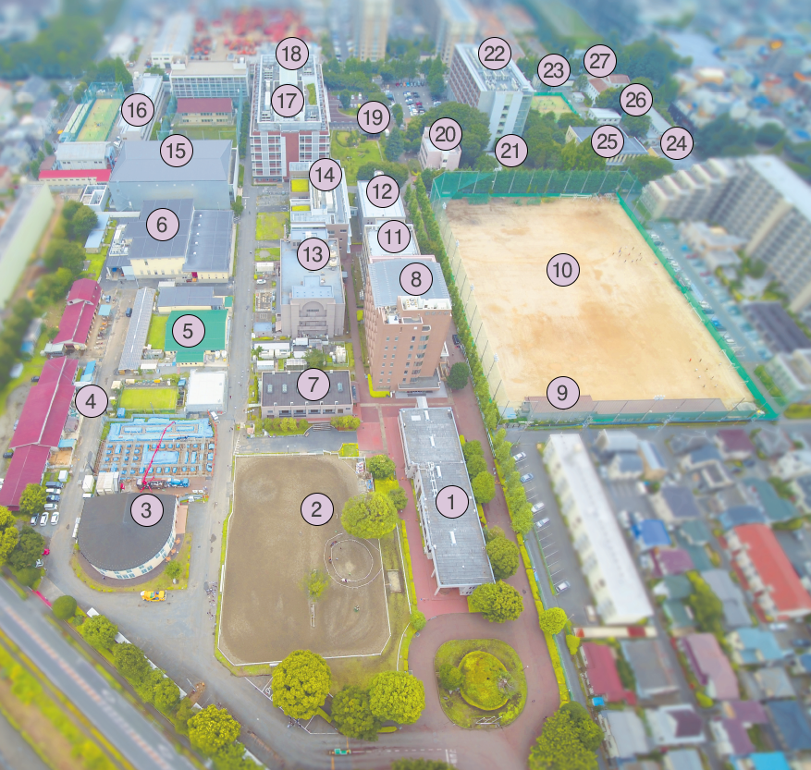
正門
会場は１号館201実習室
（写真の⑰）

